Slide 1
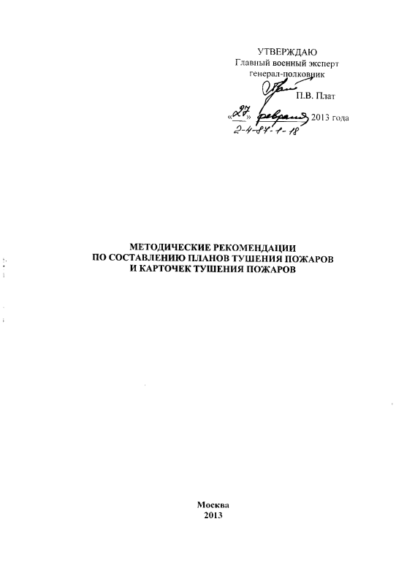
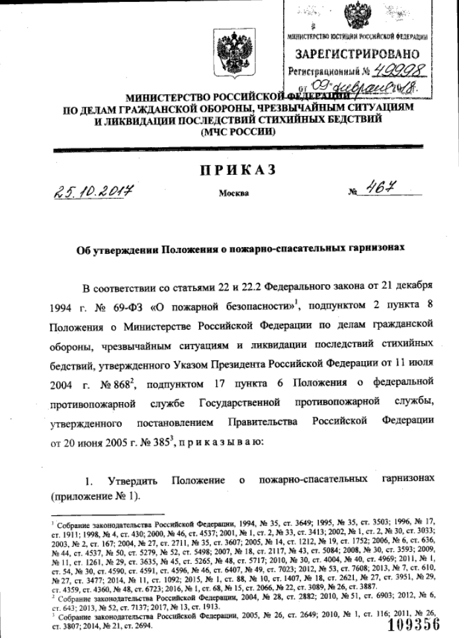
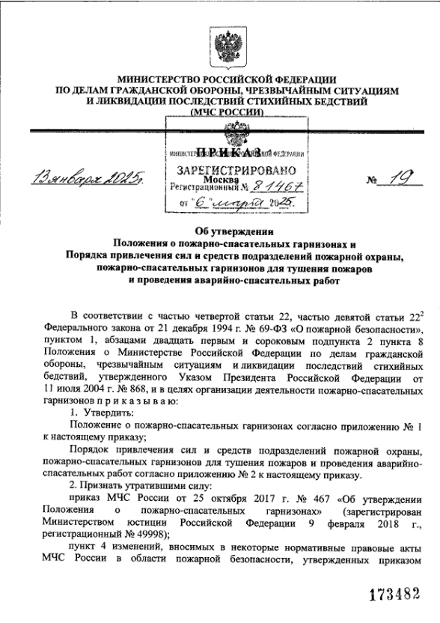
Историческая справка по работе с документами предварительного планирования действий по тушению пожаров
Некоторые этапы эволюции
Указание по составлению в частях и гарнизонах пожарной охраны оперативных планов и карточек тушения пожаров / МВД СССР. Гл. упр. пожарной охраны. — Москва, 1970
"Методические рекомендации по составлению планов и карточек тушения пожаров"
(утв. МЧС России 19.07.2005)
"Методические рекомендации по составлению планов и карточек тушения пожаров"
(утв. МЧС России 29.09.2010)
1970 г. 2005 г. 2010 г. 2015 г. 2017 2025 г.
БЫЛО:
- основная информация об оперативно-тактических характеристиках объекта;
генеральный план объекта;
схема водоисточников.
СТАЛО:
- подробная оперативно-тактическая характеристика
- подробные поэтажные планы
- расчеты и прогноз развития пожара
- действия обслуживающего персонала (работников)
- организация работ по спасению людей
- организация тушения пожара подразделениями пожарной охраны
- организация взаимодействия со службами жизнеобеспечения
- требования правил охраны труда

Slide 2
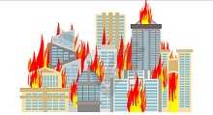
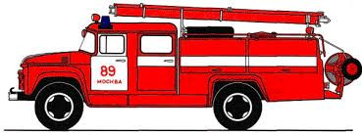
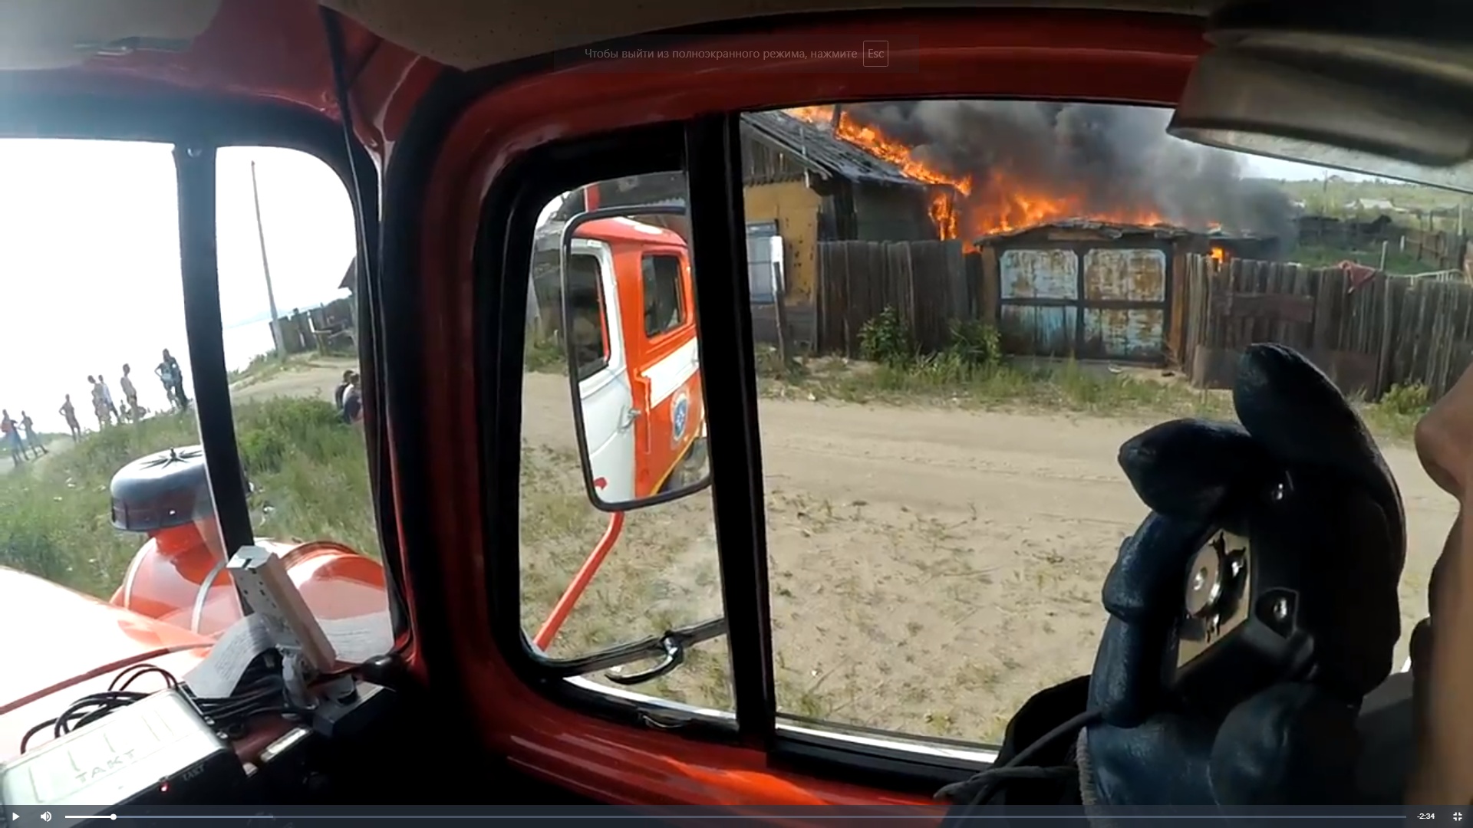
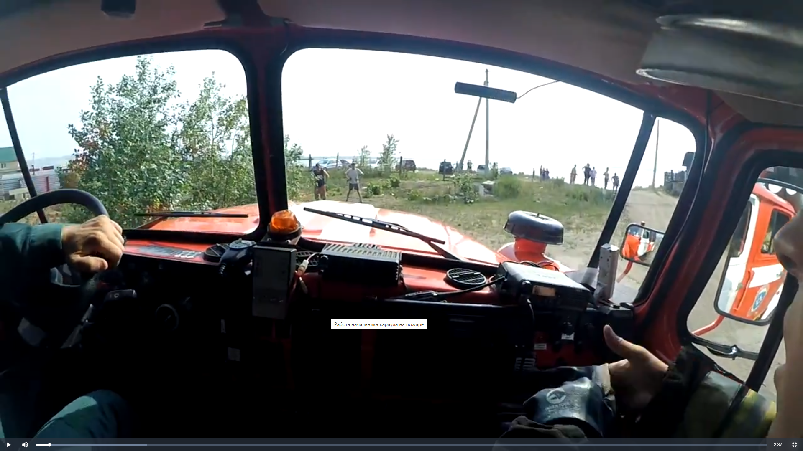
Фактическая работа с ПТП\КТП
ПЕРИОДЫ РАБОТЫ С ДОКУМЕНТАМИ ПРЕДВАРИТЕЛЬНОГО ПЛАНИРОВАНИЯ ПРИ РЕАГИРОВАНИИ НА ПОЖАР
ПОЖАРНАЯ ЧАСТЬ
ВЫЕЗД
СЛЕДОВАНИЕ
Организация тушения пожара
ПЕРВЫЙ РТП
ОШ
Работа начальника караула в пути следования в условиях крайне ограниченного времени
Действия начальника караула в пути следования:
контроль за действиями водителя;
выбор оптимального маршрута движения;
ведение радиообмена с ЦППС;
изучение документов предварительного планирования действий.

Slide 3
Практика применения ПТП/КТП
На протяжении нескольких десятилетий документы предварительного планирования насыщались довольно большим объемом информации, расчетов, схем и т.д., которая необходима только на этапе их составления, либо содержится в других источниках.
В условиях большого количества в пожарно-спасательном подразделении ПТП/КТП работа по их составлению зачастую сводилась лишь к копированию базовой информации, которая кочевала из одного документа в другой и не учитывала особенностей функционального назначения объектов и особенностей распространения пожара. Кроме того в современных условиях участились случаи тушения пожаров по «запроектным» сценариям.
Расчеты необходимого количества сил и средств, при достаточном желании и уровне подготовленности должностного лица, ответственного за разработку ПТП\КТП, возможно выполнить как по рангу пожара 1-БИС, так и по повышенному рангу.
На объекты, имеющие в своем составе несколько зданий и сооружений, расположенных на одной территории, проблематично спрогнозировать места возникновения и особенности развития пожара. Как правило документы составлялись на одно-два здания (сооружения, корпуса), а необходимость в их использовании отсутствовала.
Сформировалась практика использования следственными органами информации содержащейся в ПТП/КТП против участников тушения пожара и РТП в частности, под предлогом необходимости четкого соблюдения, заложенных в этих документах алгоритмов.

Slide 4
Практика применения ПТП/КТП
Исходя из довольно короткого времени работы с документом предварительного планирования действий по тушению пожара и условий в которых его изучение происходит во время следования к месту пожара приходим к следующим выводам:
ПТП и КТП информативны в периоды изучения объектов, подготовке ПТУ и ПТЗ, для поддержке принятия решений штабом пожаротушения на затянувшемся пожаре, при подготовке описаний пожаров.
для первого РТП в короткий период времени следования на пожар ПТП и КТП не информативны (необходимая информация разобщена по документу, представлена не достаточно наглядно для условий в которых работает первый РТП).
кроме этого, ПТП и КТП содержат «алгоритм» действий, не учитывающий возможности реагирования на изменение обстановки, а Также всех условий которые будут складываться в ходе реального пожара.
Содержится в плане
Требуется во время выезда и на момент прибытия
подробная оперативно-тактическая характеристика
подробные поэтажные планы
прогноз развития пожара
действия обслуживающего персонала (работников)
организация работ по спасению людей
организация тушения пожара подразделениями пожарной охраны
организация взаимодействия со службами жизнеобеспечения
требования правил охраны труда
ОТХ для определения решающего направления
места ввода СиС в здание и кратчайшие пути эвакуации
характерные особенности развития пожара
только в части информации по взаимодействию в отдельных вопросах
только рекомендации для характерных объектов (дет. сады, больницы и т.д.)
информация для прибывающих подразделений
наличие сил и средств служб жизнеобеспечения
только в части критических угроз для личного состава

Slide 5
Что предлагаем?
Письмом МЧС России от 19.08.2025 № М-12-2149 «Об организации работы по составлению, отработке и учету планов и карточек тушения пожаров» даны разъяснения о том, что приказом МЧС России от 13.01.2025 № 19 «Об утверждении Положения о пожарно-спасательных гарнизонах и Порядка привлечения сил и средств подразделений пожарной охраны, пожарно-спасательных гарнизонов для тушения пожаров и проведения аварийно-спасательных работ» (далее — приказ МЧС России № 19), вступающим в силу с 1 сентября 2025 года, планы и карточки тушения пожаров (далее — ПТП и КТП) исключены из документов предварительного планирования боевых действий, как и требование по разработке ПТП и КТП.
Данное решение обусловлено невозможностью определения в ведомственном нормативном правовом акте обязанности собственника (руководителя) по предоставлению информации об объекте, на который разрабатывается ПТП или КТП, равно как и ответственности за достоверность предоставляемой информации.
Сложившаяся в настоящее время практика показывает, что ответственность за разработанные ПТП и КТП возложена в одностороннем порядке исключительно на должностных лиц пожарной охраны без учета роли собственника (руководителя) объекта в разработке ПТП и КТП.
Кроме того, абсолютно ошибочным является мнение о том, что обязанность по составлению ПТП возложена на подразделения пожарной охраны в соответствии с требованиями Федерального закона от 21.12.1994 № 69-ФЗ «О пожарной безопасности» (далее — Федеральный закон № 69-ФЗ).
Действительно, статьей 21 Федерального закона № 69-ФЗ установлено, что для производств в обязательном порядке разрабатываются ПТП, предусматривающие решения по обеспечению безопасности людей, при этом обязанность личного состава пожарной охраны по составлению ПТП и КТП действующим законодательством не предусмотрена.
Таким образом, норма, регламентирующая разработку ПТП и КТП, признана избыточной и исключена из приказа МЧС России № 19.
С учетом вышеизложенного, проводить работу по составлению, отработке, корректировке и учету ПТП и КТП с 1 сентября 2025 года не требуется, вплоть до внесения изменений в законодательство Российской Федерации и издания соответствующих нормативных правовых актов.

Slide 6
Что предлагаем?
Вместе с этим существующая нормативная правовая база позволяет организовать аналогичную работу в формате, действительно соответствующем современным реалиям, а именно переводом этой деятельности в плоскость профессиональной подготовки, с составлением ИНФОРМАЦИОННЫХ КАРТОЧЕК ОБЪЕКТОВ (ИКО).
Информационная карточка объекта – подборка основных справочных и информационных материалов, необходимых для проведения занятий по профессиональной подготовке с личным составом подразделений пожарной охраны, которые возможно использовать для обеспечения руководителя тушения пожара информацией об основных оперативно-тактических характеристиках объекта при пожаре.
Перечень организационных мероприятий по работе с ИКО
Наименование мероприятия | Действующая норма
Планирование перечня объектов | п. 45, 47. 65, 82, 83 Приказа МЧС России от 5 февраля 2025 года № 77 «Об утверждении Порядка подготовки личного состава пожарной охраны».
Составление ИКО | Федеральный закон от 21.12.1994 N 69-ФЗ Статья 37. Права и обязанности организаций в области пожарной; Постановление Правительства РФ от 25.06.2021 N 1007 "О федеральном государственном надзоре в области гражданской обороны; п. 56 Порядка подготовки и п\п 6 Распорядка дня несения боевого дежурства личным составом дежурного караула подразделения, утвержденного приложением №2 к Приказу МЧС России от 24 апреля 2025 г. N 363 «Об утверждении устава подразделений пожарной охраны»; Абзац 23) п. 41 Приказа МЧС России от 24 апреля 2025 г. № 363.
Отработка и корректировка ИКО | п. 55, 57 Приказа МЧС России от 5 февраля 2025 года № 77 «Об утверждении Порядка подготовки личного состава пожарной охраны».
Использование и хранение ИКО | п/п 12 перечня Документации, регламентирующей организацию караульной службы в подразделениях, утвержденного приложением №9 к Приказу МЧС России от 24 апреля 2025 г. N 363

Slide 7
Нормативное обоснование
Планирование перечня объектов
Приказ МЧС России от 5 февраля 2025 года № 77
«Об утверждении Порядка подготовки личного состава пожарной охраны»
п. 45. Перечень объектов, подлежащих обязательному оперативно-тактическому изучению (далее - ОТИ), составы должностных лиц органов управления, подразделений пожарной охраны для приема зачетов по боевой подготовке личного состава караулов утверждаются соответствующим начальником органа управления, подразделения пожарной охраны.
п. 47. В тематическом плане занятий по боевой подготовке личного состава караулов должен отражаться перечень ОТИ, упражнения по профессиональной подготовке и нормативы по физической подготовке.
п. 65. Планирование ПТУ, ПТЗ, ОТИ, занятий по ликвидации последствий дорожно-транспортных происшествий (далее - занятия по ликвидации последствий ДТП), занятий (тренировок) с газодымозащитниками осуществляется в рамках мероприятий пожарно-спасательного гарнизона и включается в расписание занятий по боевой подготовке личного состава караулов.
п. 82. Перечень объектов ОТИ определяется начальником подразделения пожарной охраны с приоритетом нахождения в районе выезда подразделения пожарной охраны пожаровзрывоопасных объектов и объектов с массовым пребыванием людей.
п. 83. ОТИ района выезда подразделений пожарной охраны должно проводиться в составе отделения, караула подразделения пожарной охраны с выездом или без выезда, классно-групповым методом под руководством начальника караула.

Slide 8
Нормативное обоснование
Составление ИКО
п. 56 Порядка подготовки. Лица, проводящие теоретические (классно-групповые) и практические занятия с личным составом караулов, должны использовать план-конспект проведения занятий.
В рассматриваемой деятельности возможно использование п. 56 Порядка подготовки и п\п 6 Распорядка дня несения боевого дежурства личным составом дежурного караула подразделения, утвержденного приложением №2 к Приказу МЧС России от 24 апреля 2025 г. N 363 «Об утверждении устава подразделений пожарной охраны» как инструмента для организации процесса сбора и обобщения справочных и информационных материалов, необходимых для проведения занятий по профессиональной подготовке с личным составом подразделений пожарной охраны, проводимых в ходе подготовки к проведению занятия.
В ходе подготовки к проведению занятия по ОТИ объекта (района выезда) осуществляется сбор, анализ и изучение учебной литературы, изучение оперативно-тактических характеристик и изучение материалов по пожарам на аналогичных объектах. На основании изученных материалов прогнозируются места, наиболее вероятного возникновения пожара и варианты его возможного развития. Из собранной в ходе подготовки к проведению занятия и составления плана-конспекта информация составляется информационная карточка объекта.
Целесообразно определять форму ИКО, а также иных особенностей работы с ними Приказом НГУ в соответствии с п. 15 и 16 Порядка подготовки, как приложение к план-конспектам.
Примечание: также возможно составление ИКО в ходе подготовки к проведению ПТУ, ПТЗ, ШОМ.

Slide 9
Нормативное обоснование
Составление ИКО
Источники получения необходимой информации для ИКО | Действующая норма
Открытые источники | Не нормируется
Имеющиеся ПТП/КТП и иные планы, составляемые на отдельные категории объектов | Не нормируется
Контрольно-наблюдательные дела на объекты | Постановление Правительства РФ от 25.06.2021 N 1007 (ред. от 27.08.2025) "О федеральном государственном надзоре в области гражданской обороны" (вместе с "Положением о федеральном государственном надзоре в области гражданской обороны")
Запрос информации у собственников объектов и руководителей организаций | Федеральный закон от 21.12.1994 N 69-ФЗ Статья 37. Права и обязанности организаций в области пожарной безопасности (…Руководители организации обязаны: обеспечивать доступ должностным лицам пожарной охраны при осуществлении ими служебных обязанностей на территории, в здания, сооружения и на иные объекты предприятий). Абзац 23) п. 41 Приказа МЧС России от 24 апреля 2025 г. N 363 «Об утверждении устава подразделений пожарной охраны» (руководитель подразделения при осуществлении своей деятельности обязан запрашивать и получать сведения и оперативную информацию, необходимые для выполнения задач подразделением).
Инициирование соответствующих решений КЧСиПБ | Положение о Комиссии по предупреждению и ликвидации чрезвычайных ситуаций и обеспечению пожарной безопасности МЧС России
Иные источники | не нарушающие требований законодательства Российской Федерации

Slide 10
Нормативное обоснование
Отработка и корректировка ИКО
п. 57 Порядка подготовки. По решению соответствующего начальника органа управления разрабатываются типовые планы-конспекты по проведению занятий для всех дежурных караулов подразделения пожарной охраны, при этом должна обеспечиваться их своевременная корректировка.
В рассматриваемой деятельности возможно использование п. 57 вкупе с требованиями п. 45 и п. 82 Порядка подготовки будет являться основанием для планирования перечня отрабатываемых объектов и сроков проведения занятий по итогам которых осуществляется корректировка ИКО.
п. 55 Порядка подготовки. В журнале учета занятий учитываются посещаемость и успеваемость личного состава караулов, виды занятий, оценки личного состава караулов, выполнение тематических планов и расписаний занятий в караулах.
Мероприятия по отработке и корректировке ИКО отражаются в учебных журналах. Указанные записи возможно использовать как инструмент контроля за указанным видом деятельности.

Slide 11
Нормативное обоснование
Использование и хранение ИКО
п/п 12 перечня Документации, регламентирующей организацию караульной службы в подразделениях, утвержденного приложением №9 к Приказу МЧС России от 24 апреля 2025 г. N 363 «Об утверждении устава подразделений пожарной охраны», в папке начальника караула подразделения хранятся приказы, распоряжения, указания, инструкции, рекомендации, правила, программы, нормативы по вопросам организации службы, подготовки, тушения пожаров и проведения аварийно-спасательных работ.
Кроме этого решением руководителя территориального органа возможно определение иного порядка хранения и использования ИКО. В том числе в электронном виде и в виде баз данных информационных систем.

Slide 12
Пример оформления информационной карточки объекта (лицевая сторона)
Номер КАРТОЧКИ
(красным цветом если с ночным пребывание)
23
Наименование объекта и функциональное назначение
Адрес объекта
Первоначальная информация об объекте
Максимально возможное количество пребывания людей в дневное время
(персонал/посетители)
8/52
4
Контактные телефоны
Силы и средства в соответствии с рангом пожара по первому вызову
1 БИС
Предусмотрено сил
Наименование | Описание
Конструктивные особенности
Степень огнестойкости здания | II степени огнестойкости
Газификация | газифицировано
Этажность | разноуровневое 1-о и 2-х этажное
Размеры в плане | 10х15
Подвал (подземная парковка и др.) | имеется подвал (1 уровень)
Чердак | -
Тех. этаж | -
Стены | Железобетонные
Перегородки | Кирпичные
Перекрытия | Деревянные
Пути эвакуации
Вход/выход | 3 входа/выхода
Лестничные клетки | 2 лестничные клетки: №1 1 этаж-подвал №2 1 этаж-подвал, 1 лестница: 1 этаж-подвал.
Другие (лифты, травалаторы и т.д.)
Противопожарное водоснабжение
Внутреннее | Нет
Наружное | 2 ПГ (20 м, 50 м)
ОСОБОЕ ВНИМАНИЕ
Объект с массовым пребыванием людей в дневное время | Обратить внимание на возможность наличия людей в помещениях
Угроза взрыва | Место отключение газовой магистрали снаружи здания, вызвать газовые службы
Угроза обрушения | Длительное горение одного из помещений более 15 минут
Возможное количество людей в ночное время
Описывается характеристика здания, в порядке важности для принятия РТП решений и при передаче информации посредством радиообмена
Ранг пожара по которому осуществляется высылка
ПРИМЕР ЗАПОЛНЕНИЯ
Описываются характерные для данного здания особенности которые при возникновении в нём пожара наиболее опасны на начальной стадии пожара для находящихся в нём людей, а также для личного состава первых прибывающих пожарно-спасательных подразделений.

Slide 13
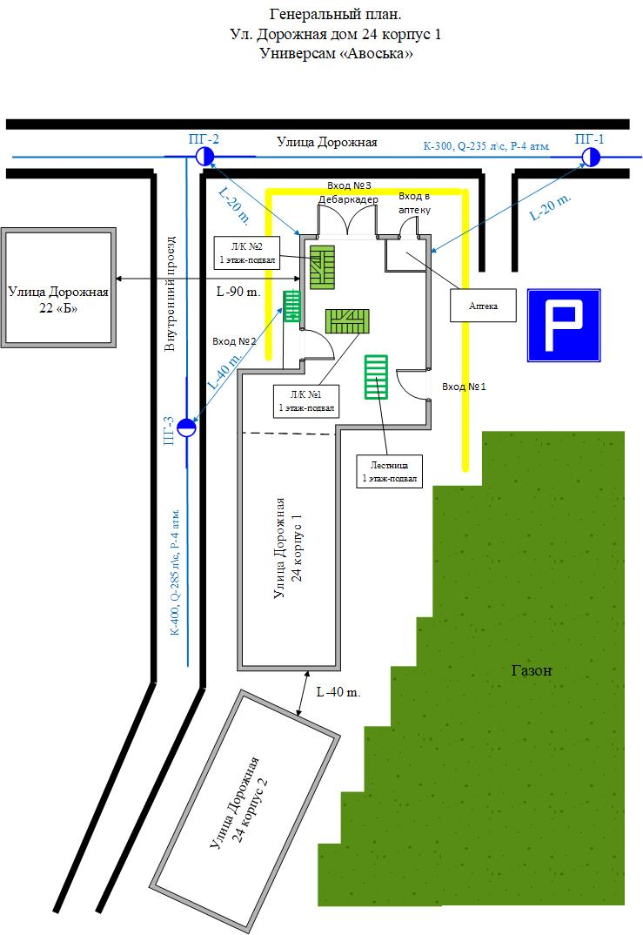
Пример оформления информационной карточки объекта (оборотная сторона)
Генеральный план оформленный в соответствии с требованиями к ПТП и КТП
Генеральный план
Дополнительно наносятся:
обозначение главного входа;
места расположения опасных объектов внутри здания: газовые баллоны, ёмкости или технологические установки с АХОВ и другие элементы, представляющие интерес при организации действий пожарных подразделений.
Основными элементами наносимыми на план являются:
информацию необходимую для расстановки пожарной техники (гидранты, места подъездов пожарной техники и места для расстановки пожарных автолестниц);
место отключения электропитания здания;
лестничные марши, лифты, травалаторы и др.
входы/выходы.
АХОВ
Основные и дополнительные элементы указываются в таблице «Условных обозначений».
Условные обозначения
 | Главный вход
 | Холодильная установка с 30 литрами Амиака
 | Лестницы
АХОВ
Условные обозначения

Slide 14
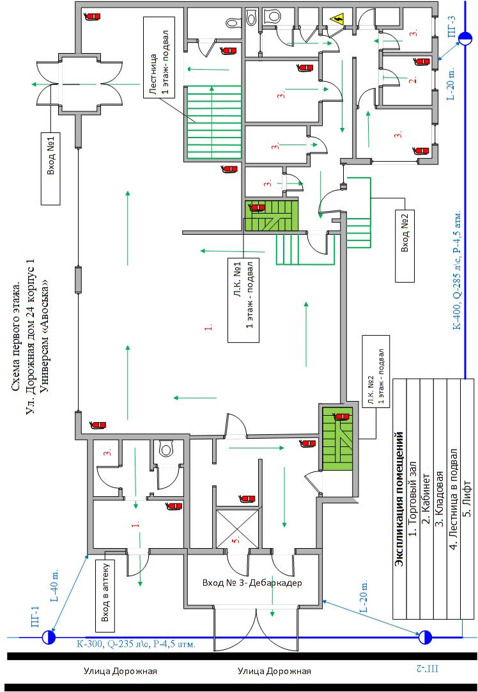
ВОЗМОЖНЫЕ ВАРИАНТЫ ПРИЛОЖЕНИЙ
План первого этажа (этажа, уровня с главным входом) оформленный в соответствии с требованиями к КТП
План 1-го этажа

Slide 15
Форма обратной связи для специалистов, рассматривающих настоящие предложения по работе с ИКО:
№ п/п | Вопрос | ДА | НЕТ
1 | Считаете ли вы предложенный формат работы с ИКО применимым?
2 | Есть ли у вас замечания/дополнения по предложенному формату работы с ИКО?
3 | Будет ли предложенный формат ИКО достаточен для первого РТП?
4 | Будет ли предложенный формат способствовать объективному изучению объектов?
Ваши предложения по предполагаемому формату работы с ИКО или альтернативный формат:
Ваши предложения прошу направить по АРМ ГС не позднее 25 сентября 2025 г.
Любые вопросы и предложения можно обсудить со мной по телефону: 8(903)557-42-86 – Смыгалин Сергей Николаевич

